Slide 1




I. Khởi động

Slide 2

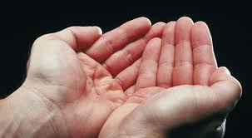
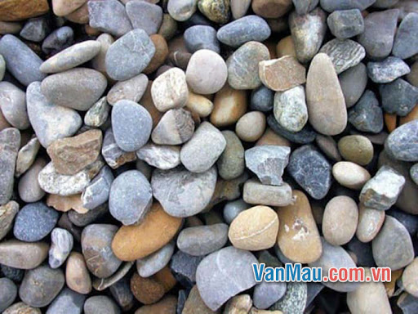
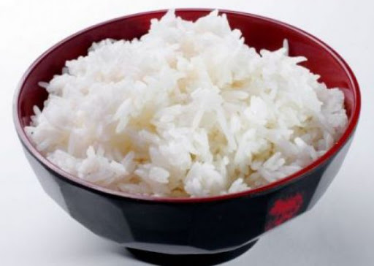
Hình ảnh gợi em nhớ đến câu thơ nào?
TRÒ CHƠI:
ĐUỔI HÌNH BẮT CHỮ

Slide 3

Hình ảnh gợi em nhớ đến câu thơ nào?
TRÒ CHƠI:
ĐUỔI HÌNH BẮT CHỮ
ĐÁP ÁN:
Bàn tay ta làm nên tất vả
Có sức người sỏi đá cũng thành công

Slide 4
Câu thơ sau thể hiện đức tính gì?
Bàn tay ta làm nên tất vả
Có sức người sỏi đá cũng thành công
Đáp án: Tự lập

Slide 5
GDCD 6
Bài 5:
TỰ LẬP

Slide 6
II. Khám phá

Slide 7




Thế nào là tự lập

Slide 8
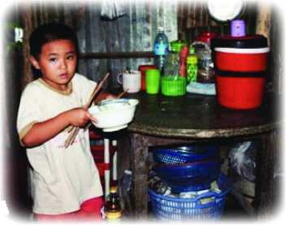
ĐỌC TRUYỆN
Tự lập từ lòng yêu thương gia đình
Bố đi xa. Mẹ ốm triển miên. Bé Trường thua thiệt đủ đường. Một năm nay, bệnh ung thư của mẹ trở nên trầm trọng, không thể đi lại. Tất cả việc trong nhà đều đến tay Trường. Em dần quen với mọi việc trong nhà và trở thành “trụ cột” của gia đình khi mới 5 tuổi. Ai cũng bảo Trường thật kiên cường.
Cậu bé tự chăm lo cho bản thân: tắm rửa, ăn uống, vệ sinh cá nhân. Không những thế,Trường còn biết chăm sóc mẹ khi đau ốm, dọn dẹp nhà cửa,... Nhìn bạn bè được bố mẹ đưa đón, được chơi các trò chơi khác nhau, các cô chú hàng xóm thấy thương Trường, bảo sẽ đưa Trường đi chơi. Trường cảm ơn và đáp: “Cháu phải ở nhà phụ mẹ. Chiều nào đúng giờ cháu củng xoa dầu, bóp tay chân cho mẹ đỡ đau ạ.”
Lê Phương -Trung Kiên (Theo báo dantri.com.vn)

Slide 9


THẢO LUẬN NHÓM
ĐỌC TRUYỆN
Câu 1: Em hãy liệt kê những biểu hiện tự lập của Trường?
Câu 2: Em thích nhất việc làm nào của bé Trường trong câu chuyện trên? Tại sao?
Câu 3: Em rút ra được điều gì cho bản thân từ câu chuyện của Trường?
Câu 4: Thế nào là tự lập?

Slide 10

THẢO LUẬN NHÓM
Câu 1: Em hãy liệt kê những biểu hiện tự lập của Trường?
...........................................................................................................................................................................................................................
Câu 2: Em thích nhất việc làm nào của bé Trường trong câu chuyện trên? Tại sao?
PHIẾU BÀI TẬP
..............................................................................................................................................
Câu 3: Em rút ra được điều gì cho bản thân từ câu chuyện của Trường?
..............................................................................................................................................
...............................................................................................................................................
Câu 4: Thế nào là tự lập

Slide 11
-Tự chăm lo cho bản thân: tắm rửa, ăn uống, vệ sinh cá nhân.
-Trường còn biết chăm sóc mẹ khi đau ốm, dọn dẹp nhà cửa,...
Câu 1: Em hãy liệt kê những biểu hiện tự lập của Trường?
Câu 2: Em thích nhất việc làm nào của bé Trường trong câu chuyện trên? Tại sao?
PHIẾU BÀI TẬP
Có thể: Trường biết chăm sóc mẹ khi đau ốm, thể hiện lòng hiếu thảo
- Không trông chờ, dựa dẫm người khác
- Phải quyết tâm không ngại khó khăn.
- Có ý chí và nghị lực vươn lên và tự lập trong học tập và trong cuộc sống
Câu 3: Em rút ra được điều gì cho bản thân từ câu chuyện của Trường?
Tự lập là tự làm, tự giải quyết công việc của mình không dựa dẫm, phụ thuộc vào người khác.
Câu 4: Qua câu chuyện trên em rút ra bài học gì cho bản thân?

Slide 12




  Tự lập là tự làm lấy, tự giải quyết công việc của mình, tự lo liệu, tạo dựng cho cuộc sống của mình; không trông chờ, dựa dẫm, phụ thuộc vào người khác.

Slide 13
2. Biểu hiện của tính tự lập

Slide 14












Trò chơi “Tiếp sức đồng đội"
Tổ 1: Tìm những việc thể hiện tính tự lập trong học tập?
Tổ 2: Tìm những việc thể hiện tính tự lập trong lao động?
Tổ 3: Tìm những việc thể hiện tính tự lập trong cuộc sống hằng ngày?
Tổ 4: Tìm những biểu hiện trái với tính tự lập?

Slide 15
Những việc làm thể hiện tính tự lập trong học tập, lao động và công việc hằng ngày.
Học tập | Lao động | Công việc hàng ngày
- Tự mình đi xe đạp đến lớp.
- Tự học bài và làm bài tập.
- Tự chuẩn bị đồ dùng học tập trước khi đến lớp.
-Tự giác giơ tay phát biểu xây dựng bài…
- Trực nhật lớp.
- Hoàn thành tốt công việc lao động trường giao.
- Chăm sóc bồn hoa, cây xanh.
- Giữ gìn vệ sinh trường lớp sạch sẽ.
- Nỗ lực vươn lên xóa đói giảm nghèo…
- Chấp hành tốt nội qui học sinh.
- Thực hiện tốt luật an toàn giao thông.
- Tự mình hoàn thành nhiệm vụ được phân công…

Slide 16

*Biểu hiện:
- Là sự tự tin, bản lĩnh cá nhân, dám đương đầu với những khó khăn thử thách.
-Có ý chí nỗ lực phấn đấu vươn lên trong cuộc sống.
- Không trông chờ, dựa dẫm, ỷ lại, phụ thuộc vào người khác.

Slide 17

HOẠT ĐỘNG DỰ ÁN
TÔI LÀ....
PHÓNG VIÊN NHÍ
Hãy kể một số tấm gương về tự lập trong cuộc sống hàng ngày mà em biết
(có thể kể chuyện, chiếu clip, dựng hoạt cảnh...)

Slide 18
HOẠT ĐỘNG DỰ ÁN
Xây dựng và thực hiện
kế hoạch khắc phục những biểu hiện thiếu tự lập của bản thân
 | Các lĩnh vực | Những biểu hiện thiếu tự lập | Biện pháp thực hiện | Thời gian tiến hành | Dự kiến kết quả
1 | Học tập
2 | Lao động
3 | Hoạt động tập thể
4 | Sinh hoạt cá nhân

Slide 19

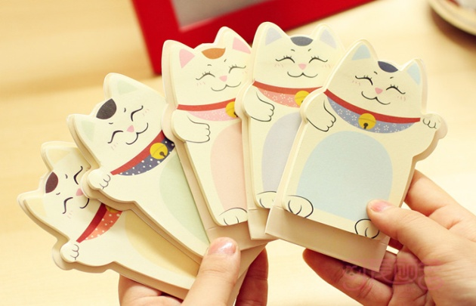

HOẠT ĐỘNG DỰ ÁN
Nhóm1:Viết những câu slogan về tự lập
→ Ghi vào giấy note
Nhóm 2: Viết một đoạn văn ngắn nhắc nhở mình về tính tự lập
→ Dán vào cột bảng
Nhóm 3:Viết một lá thư ngắn gửi người bạn thân nhắc nhở về tính tự lập
→ Chia sẻ cho cả lớp

Slide 20
Bài tập về nhà
Hoàn thiện sơ đồ nội dung chính
của bài học
2. Chọn một số câu Slogan hay và học thuộc lòng
3. Soạn bài tuần tiếp theo

Slide 21
Xin chào và hẹn gặp lại!

